Slide 1



IL DISTRETTO TOSCANO DELL'AEROSPAZIO:
OPPORTUNITA'
E SINERGIE
www.distrettogate40.it
info@distrettogate40.it

Slide 2
Agenda
Benvenuto ai partecipanti
Saluti delle istituzioni
Presentazione e proiezione del Docufilm sulla storia dell’aerospazio in Italia prodotto dal CTNA
Le attività del CTNA Augusto Cramarossa – Vicepresidente CTNA –
Cluster Tecnologico Nazionale Aerospazio
Il Distretto toscano dell’Aerospazio: peculiarità, opportunità, relazioni tra Ricerca, PMI e grandi imprese; la nuova opportunità del European Digital Innovation Hub Europeo
Proiezione del video realizzato da Regione Toscana su Aerospazio
Lorna Vatta - Presidente Distretto GATE 4.
Light Lunch & Networking
La comunità della pratica sul tema dell'agricoltura di precisione e della digitalizzazione nel settore agricolo e agroalimentare" Marco Locatelli, Dirigente Innovazione e progetti europei Ente Terre Regionali toscane
Casi d’uso raccontati dalle nostre aziende
A cura di Toscana Spazio
La Grande azienda come catalizzatrice di opportunità sul territorio
Tiziano Mazzoni, Relazioni istituzionali Leonardo S.p.A.
Conclusioni e Saluti

Slide 3
Il Distretto Aerospaziale della Toscana
Il Progetto europeo Tuscany X.0
Lorna Vatta
Presidente GATE 4.0
www.distrettogate40.it
info@distrettogate40.it

Slide 4

The Network
Gate 4.0 was born with the Smart Specialization Strategy 2014-2020 of the Tuscany Region, to activate and support matchmaking initiatives between companies, research centers and financial operators, and to encourage the joint development of new technologies, products and services.
140+
Network aziende iniziale
20+
Università, centri di ricerca e infrastrutture
20+
Partner tecnologici privati

Slide 5


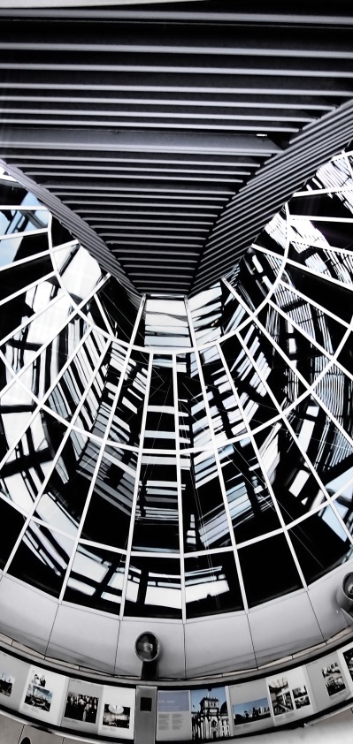




Collaborative machines Process robotics
Autonomous robots
Office and transaction automation
New types of human-machine interaction
Exoskeletons
Autonomous transport
Microrobotica
Swarm Robotics
Soft Robotics
Intelligent Machines Design
3D printing - Polymers and Metals
Development and characterization of advanced 3D materials and methods
Fast Prototyping
Real-time process optimization
Predictive Analysis Manutenzione predittiva e training
Marketing application
Data science & mining
Neurocomputing
Intelligence Augmentation
Decision Support System (DSS)
Pattern Recognition
NLP
Signal Processing
Tecnologie abilitanti supportate
Additive and advanced manufacturing
Digital Twin e Virtual Commissioning
Simulation of robotic lines / processes
Optical simulation
Simulation of quantum systems
Static and dynamic finite element simulations (CAD & CAE)
Fluid Dynamics Simulation Systems (CFD)
Advanced statistical simulations
Tailor made measurement systems for simulation, testing and analysis
Robotics and AI
Sensors, actuators, transmitters, tags,
smart transmitters,
embedded system (Hardware)
Tag ed antenne Rfid
Indoor tracking
Antenne
Tracciabilità/logistica 4.0
Protocolli e comunicazione (Software)
Wearable Technologies
Alcune delle tecnologie supportate attraverso l’attività di matchmaking del Distretto
Augmented and mixed reality
Virtual reality
Human Computer Interaction
Virtual design & Prototyping
Big Data & Analytics
Wired & Wireless networks
System Integrator
Infrastrutture software di base, sistemi operativi e middleware
Augmented and Virtual Reality
Internet of Things
Connectivity & Communication
Simulation

Slide 6




Il Distretto crea match B2B: trasformare le competenze digitali in reali opportunità per PMI toscane
Robotics & AI
Advanced Manufacturing
Problem addressed:
eliminate human presence from potentially hazardous areas
Enabling technology:
Robotics and Artificial Intelligence
Process robotization
Industry: Manufacturing
Problem addressed:
Improve the performance of additive materials (poor surface finish, high porosity and permeability of components)
Enabling technology:
Additive and advanced manufacturing
3D printing finishing Polymers and/or Metals
Industry: Manufacturing
Matching: Identify process automation solution partners to eliminate non-value-added tasks or replace human intervention for operations in hostile environments.
Matching: scouting between high TRL solution partners for the production of optimized polymers and ad hoc processes for the production of spare parts through additive manufacturing.

Slide 7


Il Distretto crea anche abbinamenti "B2R”: quando serve vera Innovazione, attiviamo i partner del mondo della Ricerca
Technological innovation
Competitive advantage
Problem addressed:
eliminare la presenza umana da aree potenzialmente pericolose
Tecnologia abilitante:
Robotica e Intelligenza artificiale
Robotizzazione di processo
Settore industriale: Manifatturiero
Matching: individuazione tra i partner di soluzione di automazione di processo per eliminare le attività non a valore aggiunto o sostituire l’intervento umano per operazioni in ambienti ostili.

Slide 8
Il Distretto crea anche match B2F: ù
Come strumento abilitante dei Progetti nati con B2B e B2R
Subsidized finance
Debt and equity financial instruments
Industria 4.0
Formazione 4.0
Local calls
Regional Calls
National Calls
European Calls
Debt at subsidized rates
Access to forms of guarantee
Matchmaking con
industrial investors
Private equity
Venture Capital
Support for design, presentation, reporting
Matching with local, national and foreign realities; support for presentation, pitch, selection

Slide 9
L’Aerospazio in Toscana:
Due grandi aziende, Leonardo e SITAEL, attive principalmente nelle tecnologie ottiche, elettroniche e optoelettroniche e di propulsione caratterizzate dalla produzione di volumi limitati di componenti e strumenti di costo molto elevato
e un buon numero di PMI coinvolte nella progettazione e nello sviluppo di componenti e software. Alcuni di esse svolgono un ruolo di primo piano, proponendosi anche come prime contractor per agenzie spaziali nazionali ed europee.
Matching with local, national and foreign realities; support for presentation, pitch, selection

Slide 10
Aerospazio in Toscana – alcune aziende rappresentative
• Leonardo: Optical payloads and attitude sensors for aerospace platforms.
• SITAEL: development of satellite platforms, propulsion systems, electronic power supply and control devices and microelectronics.
• Dynamic Systems (Leonardo): unmanned rotary wing systems.
• INTECS: IT systems for Aerospace.
• IDS: radar and radio communications.
• Kayser Italia: exobiology.
• AvMap: GPS / Galileo technologies.
• FlyBy: data processing for Earth observation.
• MBI: communications, advanced analytics on downstream data, satellite television
• Aerospazio Tecnologie: vacuum / thermo-vacuum / EMC test services, electric propulsion systems, photonics and avionics.
• PASQUALI MICROWAVE SYSTEMS: passive and microwave components.
• D-Orbit: technology for deorbiting satellites at the end of their life.
• SAITEC: electronic design and development, test systems.
• SPACE DYNAMIC SERVICES: mission and space debris analysis.
…

Slide 11
Aerospazio in Toscana – Principali attori della ricerca
• University of Florence: Departments of Information Engineering; Earth Science; Physics and Astrophysics. Advanced optics with the LENS center. It includes a collaborative infrastructure with Avio Aero, ComHeat Lab, where advanced technologies are developed in the field of combustion and thermo-fluid dynamics.
• CNR: IFAC (Applied Physics), INO (Optics), IBIMET (Bio-Meteorology), ISTI (Information Sciences and Technologies) institutes, mainly active in the development of space technologies and methods and techniques for Earth Observation.
• INAF (National Institute of Astrophysics): Arcetri Astrophysical Observatory, active and adaptive optics.
• INFN (National Institute of Nuclear Physics): active in astroparticle physics missions (PAMELA, GLAST, CSES;…).
• University of Siena: Departments of Information Engineering and Mathematics, Physics and Geology.
• CNIT: National Interuniversity Consortium for Telecommunications, with 37 universities.
• University of Pisa: Departments of Aerospace Engineering and Information Engineering. Collaborative infrastructure with Avio Aero, GeT FuTuRe, a unique structure of its kind at European level for the experimental validation of Power Transmissions.
• Scuola Superiore S. Anna: integrated sensors and optics on silicon, robotics and automation.

Slide 12
Associati a Toscana Spazio
I.D.S. – INGEGNERIA DEI SISTEMI S.P.A.
SISTEMI DINAMICI S.P.A.
SITAEL S.P.A.
AEROSPAZIO TECNOLOGIE S.R.L.
AVMAP S.R.L.
COMPOLAB S.R.L.
CONSORTIUM UBIQUITOUS TECHNOLOGIES S.C.aR.L.
FLYBY S.R.L.
KAYSER ITALIA S.R.L.
M.B.I. S.R.L.
PASQUALI MICROWAVE SYSTEMS S.R.L.
RIDE THE WAVE S.R.L.
SKYBOX ENGINEERING S.R.L.
SPACE DYNAMICS SERVICES S.R.L.
STUDIO MAESTRELLI
WISER S.R.L.
CONSORZIO NAZIONALE INTERUNIVERSITARIO PER LE TELECOMUNICAZIONI (CNIT)
DIPARTIMENTO DI INGEGNERIA CIVILE E INDUSTRIALE DELL'UNIVERSITA' DI PISA - Sezione di Ingegneria Aerospaziale
DIPARTIMENTO DI INGEGNERIA DELL'INFORMAZIONE DELL'UNIVERSITA' DI PISA
ISTITUTO DI SCIENZA E TECNOLOGIE DELL’INFORMAZIONE “A. FAEDO” DEL CONSIGLIO NAZIONALE DELLE RICERCHE (ISTI-CNR)
SCUOLA SUPERIORE S. ANNA - Istituto di biorobotica
UNIVERSITA' DEGLI STUDI DI FIRENZE - CSAVRI
UNIVERSITA' DEGLI STUDI DI SIENA

Slide 13
Aerospazio in Toscana – Punti di forza
Piattaforme
• Satelliti: Leonardo, SITAEL e Aerospazio Tecnologie realizzano sistemi di propulsione e controllo dell'assetto.
• Veicoli spaziali e robot: Leonardo crea automatismi e sistemi robotici per l'esplorazione spaziale e planetaria.
Aree di sviluppo:
• Propulsione e gestione dell'energia: Aerospazio Tecnologie e SITAEL operano nel campo dei sistemi di propulsione elettrica per lo spazio.
• Sistemi e installazioni di bordo: Leonardo ha un ruolo strategico nelle tecnologie ottiche, elettroniche e optoelettroniche. SITAEL è attiva nei dispositivi elettronici di alimentazione e controllo e nella microelettronica. Aerospazio Tecnologie è attiva nel campo della fotonica, della comunicazione ottica e dei dispositivi elettronici di potenza e controllo.
• Telecomunicazioni: IDS e CNIT sono attivi nei sistemi di comunicazione.
• Earth Observation: Short chain per lo sviluppo di costellazioni di minisatelliti, che comprende Leonardo (payload ottici e sensori di assetto), SITAEL (piattaforme) e altre PMI (progettazione meccanica ed elettronica), anche con il supporto di stakeholder di ricerca per la definizione dei requisiti, lo studio dei sensori e lo sviluppo e l'ottimizzazione di prodotti applicativi.
• Esplorazione spaziale: Leonardo progetta e realizza sensori ottici, elettronici e optoelettronici, automatismi e sistemi robotici per l'esplorazione spaziale e planetaria

Slide 14
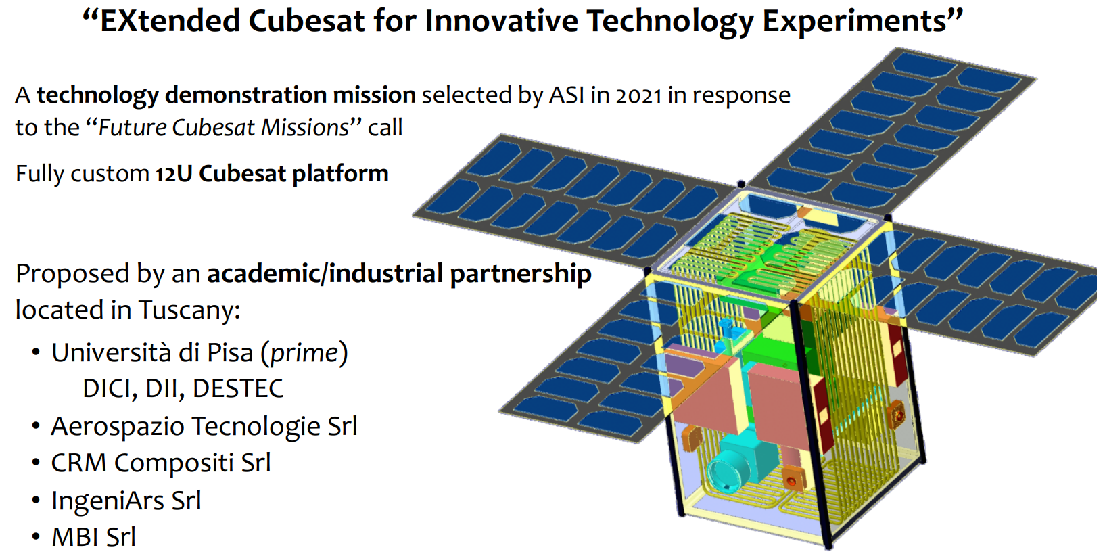
PROGETTO UNIVERSITA’ DI PISA
EU ALLIANCE.

Slide 15
Il Distretto Toscano dell’Aerospazio: La Governance
Presidente:
Lorna Vatta, GATE 4.0 - partecipa al Comitato dei Distretti
Membri del Comitato Tecnico:
Valentina Raimondi, CNR
Tiziano Mazzoni, Leonardo SpA
Francesco Petroni, Aerospazio Tecnologie
Partecipano alle attività del Comitato Tecnico Nazionale

Slide 16
TUSCANY X.0
POLO EUROPEO DI INNOVAZIONE DIGITALE DELLA TOSCANA
www.distrettogate40.it
info@distrettogate40.it

Slide 17
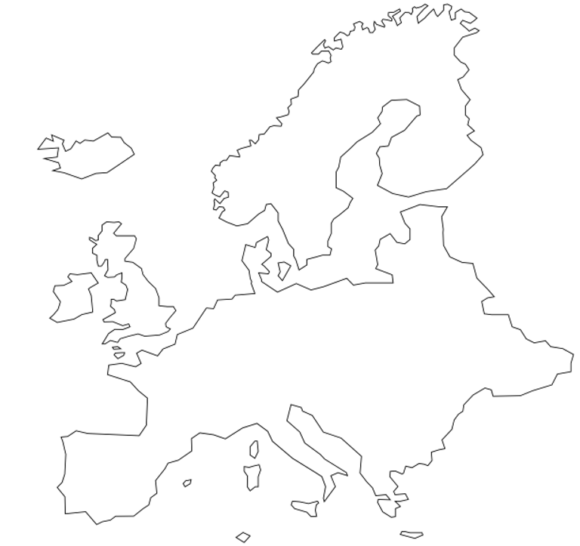

GATE 4.0 towards the EDIH ecosystem
Toscana X.0 per
«customizzare localmente le best practice europee»
«elevare l'ecosistema regionale a livello europeo»

Slide 18





European Digital Innovation Hub in Toscana
Preparazione e sottomissione TUSCANY X.0 nell’ambito della Restricted call DIGITAL-2021-EDIH-01 (slittata da primo trimestre 2021)
Il Distretto Gate 4.0 si candida con un la proposta TOSCANA X.0. Partenariato di 12 soggetti + 6 Supporter
Firma contratti con Commissione Europea
Inizio attività
Novembre 2021 – 22 Febbraio
2022
Settembre - Novembre
2022
Settembre
2020
1 Ottobre
2022
2020
Agosto
2020
Dicembre
2022
(Fine) Maggio
MISE (MUR-MID) ritiene la proposta ADEGUATA per la procedura call ristretta europea
Comunicazione valutazione proposte EDIH
Preselezione EDIH
(a livello di stato membro)

Slide 19
Il partenariato: 13 enti ognuno con un suo ruolo
Tuscany X.0 mira a orchestrare e ampliare le azioni che diversi attori della regione devono spingere a realizzare la trasformazione digitale e verde dell'economia locale
E’ un modello che deve insistere su enti esistenti
System Integrators
Providers
Access Points
GATE 4.0
POLO NAVACCHIO
ARTES 4.0
CNR
UNIFI
UNIPI
UNISI
SNS
SSS
IMT
DIH TOSCANA
EUROSPORTELLO
EDI.it
ICT

Slide 20
Tuscany X.0 EDIH Catalogo Servizi

Slide 21
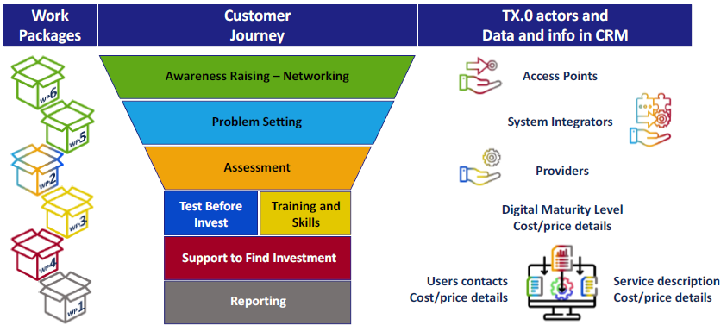
Tuscany X.0 Plan – Logica sequenziale servizi a listino

Slide 22

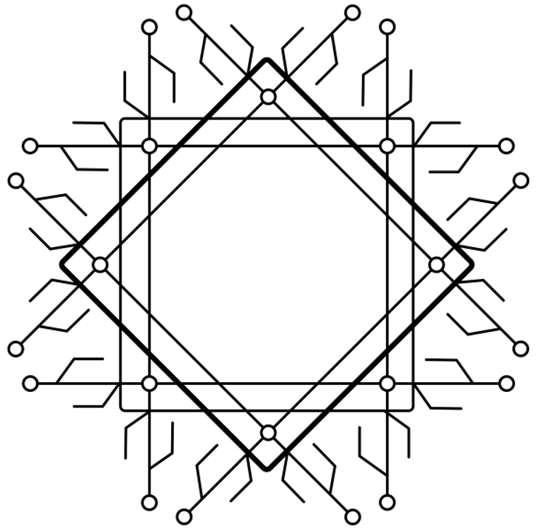




Tuscany X.0: l’EDIH della Toscana
L'EDIH opera come sportello unico che funge da intermediario dell'innovazione per l'incontro tra domanda e offerta di tecnologie e competenze digitali
Offerta di tecnologie
Artificial Intelligence
High Performance Computing
Cybersecurity
(other) green/digital technologies
Target market
+ 410,000 companies (SMEs, mid-caps)
Public Administration entities

Slide 23
Per maggiori informazioni:
www.distrettogate40.it
info@distrettogate40.it

